Slide 1
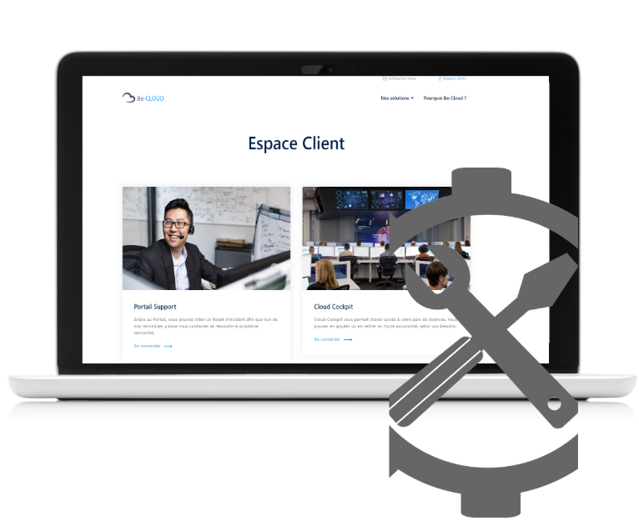
Support et assistance
Be-Cloud
Accompagnement dans votre projet pack Modern Workplace et
prise en charge de la résolution de vos dysfonctionnements informatiques.

Slide 2
Bonjour,
L’Equipe Support Be-Cloud vous souhaite la bienvenue.
Nous sommes spécialistes dédiées pour vous apporter un soutien technique
dans l’accompagnement de votre projet Office 365 et Cloud.
Dans ce guide simplifié, nous allons:
vous indiquez comment transmettre votre demande d’assistance.
En réponse à votre demande, comment on y répond.
Ce que nous vous proposons en plus.

Slide 3
Recommandation :

Slide 4
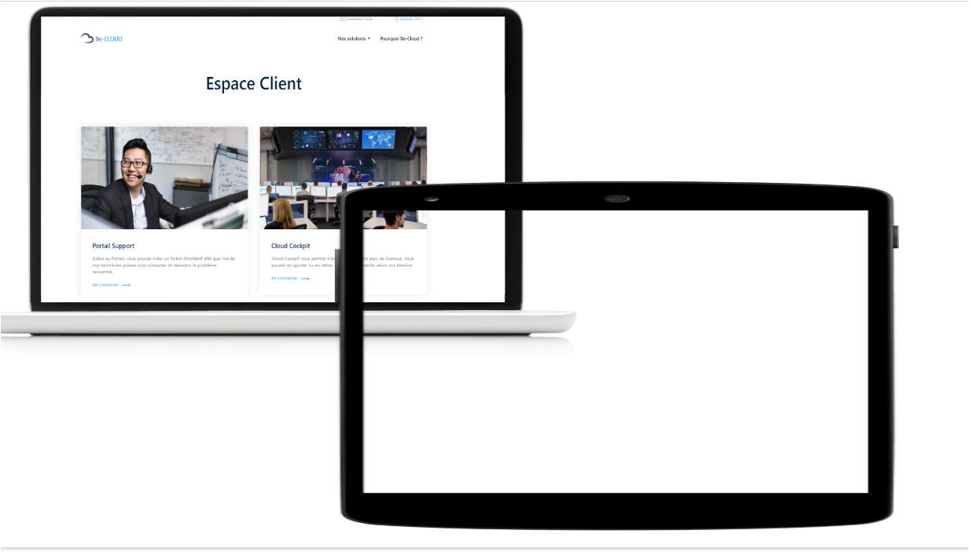
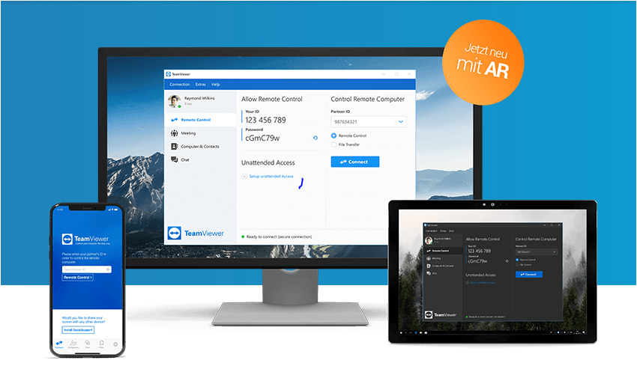
Afin de mieux répondre à votre demande, nous vous invitons à télécharger et installer le logiciel de prise en main à distance TeamViewer.
Allez sur https://www.teamviewer.com/fr/ vous juste à cliquez sur le lien vert Télécharger gratuitement.
Grâce à ce logiciel , nous pourrons prendre la main à distance sur votre poste.

Slide 5
Nouveauté :

Slide 6
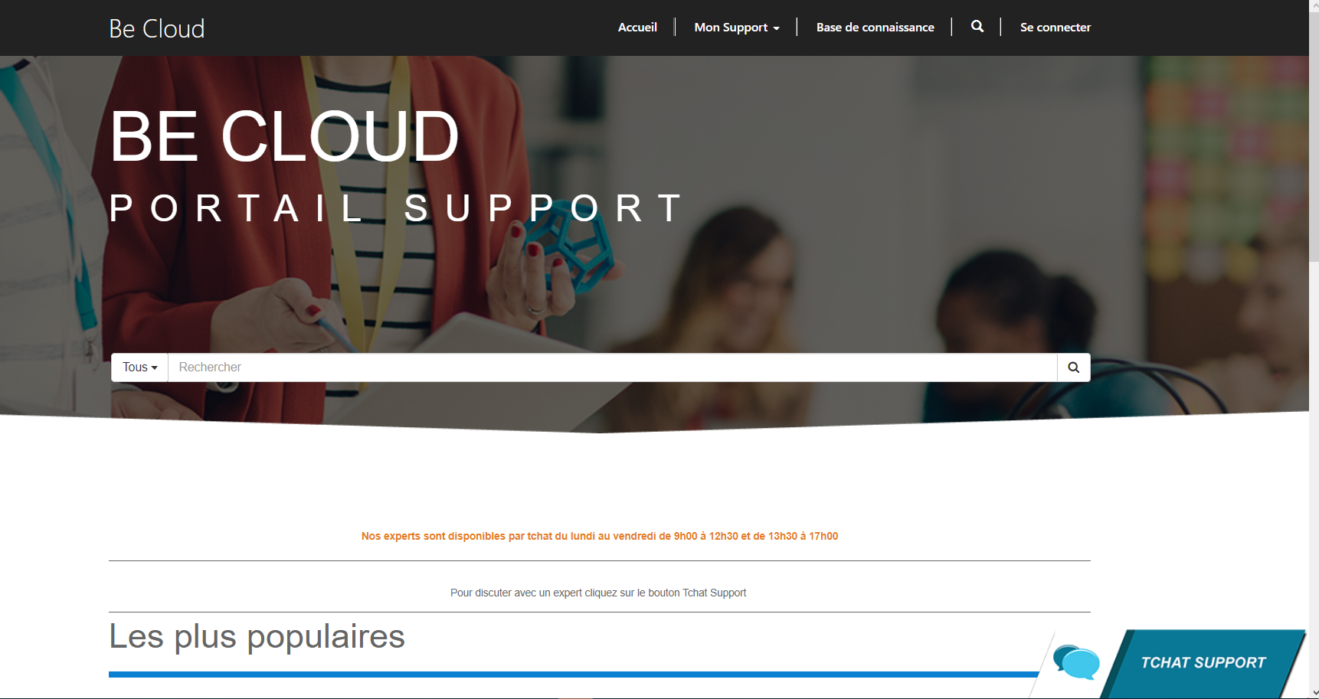
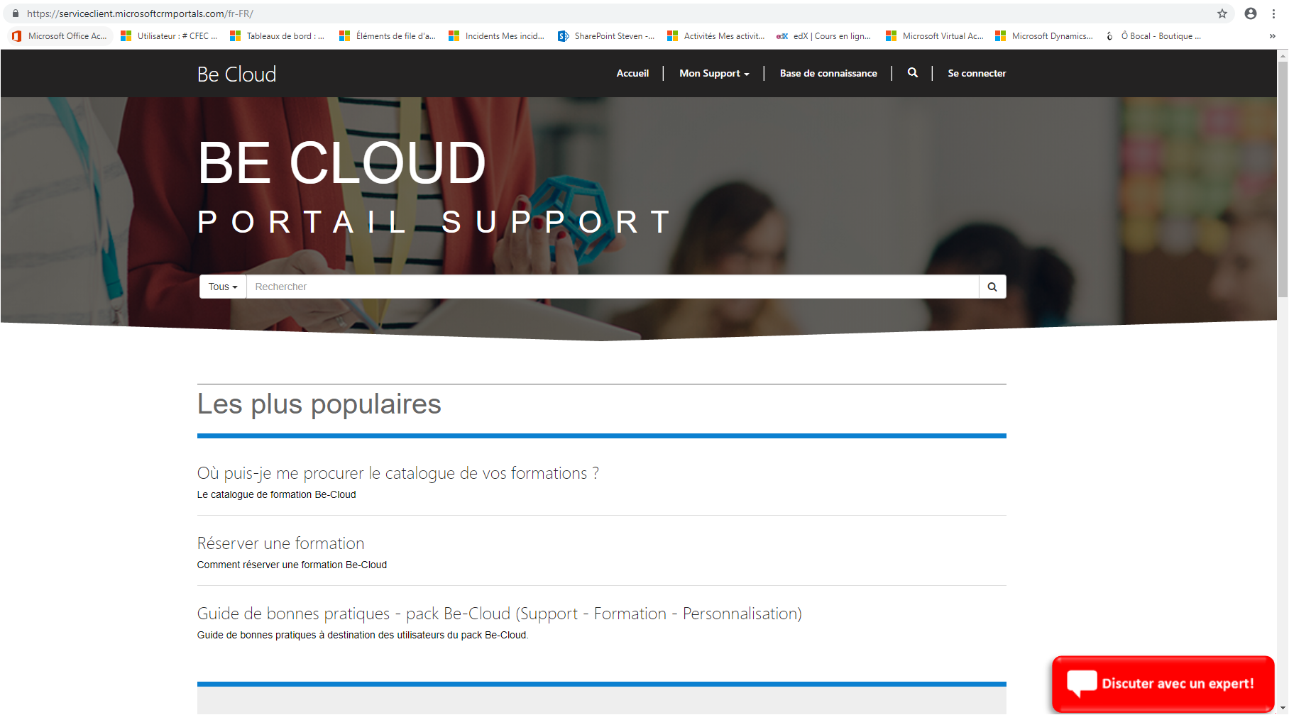
Le live tchat Be-Cloud, c'est ici : https://serviceclient.microsoftcrmportals.com/fr-FR/ et sur notre site internet !
On innove notre manière de vous assister en toute rapidité et efficacité.
Pour vous rendre sur le chat merci de cliquer sur le lien ci-dessous puis sur le bouton « Tchat Support".
https://serviceclient.microsoftcrmportals.com/fr-FR/
Notre chat est ouvert du lundi au vendredi de 9h00 à 12h30 et de 13h30 à 17h00.

Slide 7
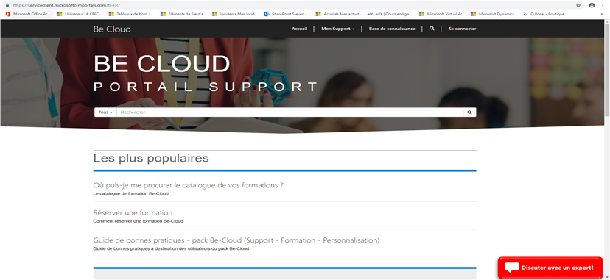
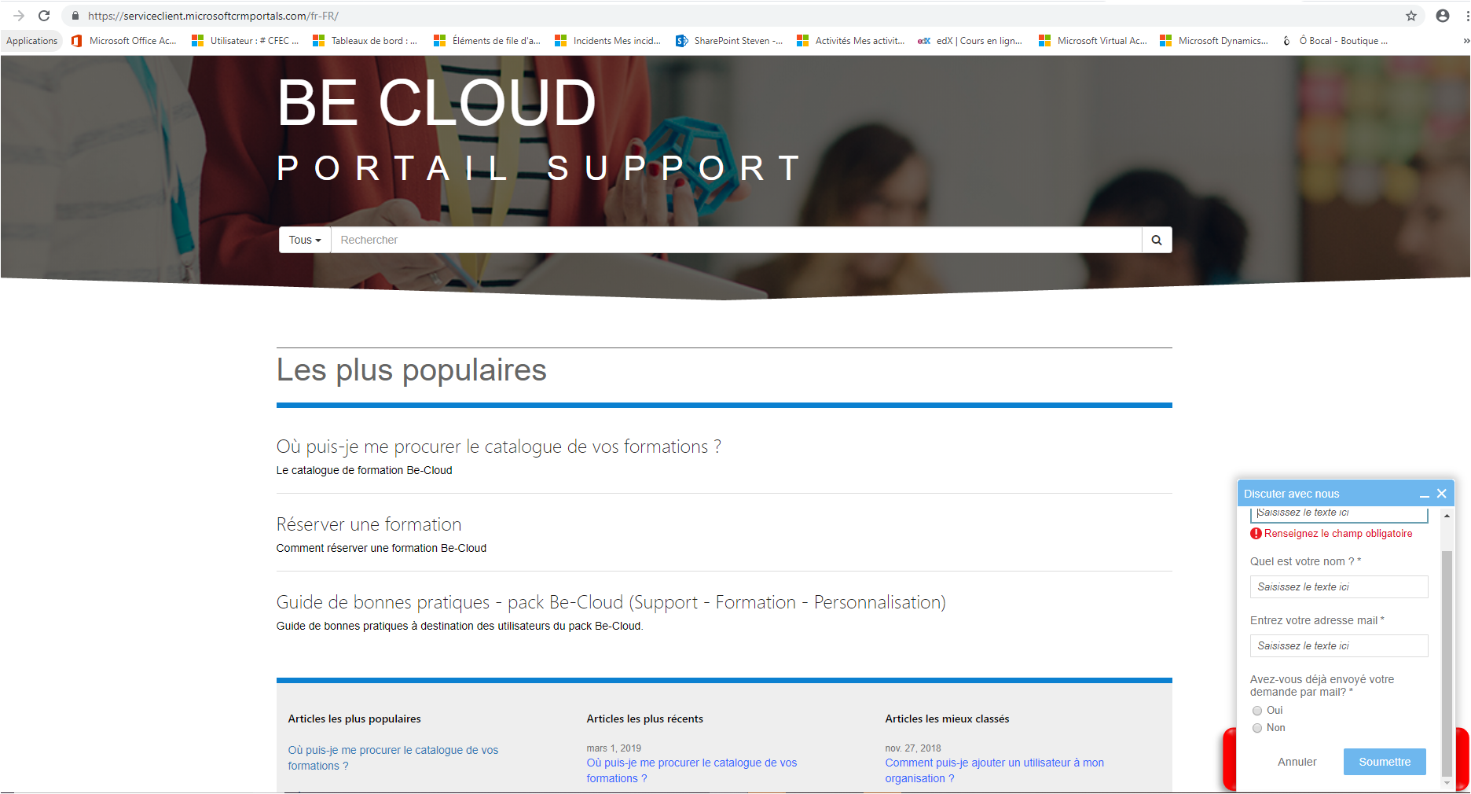
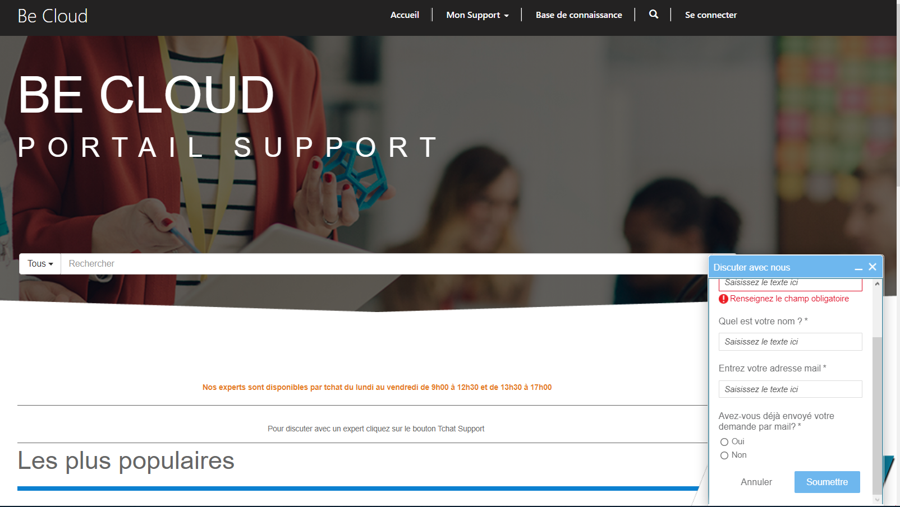
Une fois arrivée sur : https://serviceclient.microsoftcrmportals.com/fr-FR/ sur notre site internet , Cliquez sur la tuile Tchat support.
La connexion va se mettre en route et vous devrez juste indiqué par la suite votre prénom, nom, votre adresse e-mail et cochez sur oui où non pour nous indiquer si vous avez aussi effectuer votre demande par mail au support.
Cliquez sur soumettre puis par la suite , un de nos techniciens sera disponible pour traiter votre demande.

Slide 8
Comment effectuer votre demande d’assistance ?

Slide 9
administrateur ?
Utilisateur ?
Vous avez un incident où une question ?
Le moment est venu de nous faire un mail.
Envoyez-nous une demande à Support@be-cloud.fr et par le tchat Be-Cloud, c'est ici : https://serviceclient.microsoftcrmportals.com/fr-FR/
et sur notre site internet !
https://be-cloud.fr

Slide 10
La façon de remplir votre ticket :
Nom de votre société et nom de contact.
Incident où demande: Support Office 365, Outlook, Teams, Word, Excel, Skype Entreprise, One Drive, … .
Détail de l’incident: Outlook, Soucis envoi de mail , Lenteurs, Menace détecté, … .
Afin de mieux traiter votre demande , nous vous conseillons de nous faire parvenir tous les éléments complémentaires à votre incident :captures d’écrans, pièces jointes, … .

Slide 11
En réponse à votre demande d’incident :

Slide 12
Nos méthodes et compétences:
Comprendre la portée de votre incident, l’identifiez et l’analyser.
Exécuter notre plan de dépannage et y trouver un contournement où une solution à votre type d’incident.

Slide 13
Ce qui vous ait proposé en plus :

Slide 14
E-professoring illimité
Formation live individuelle via Skype sur plusieurs thèmes Office 365 : SharePoint, Teams, Outlook....
Vous trouverez l’ensemble des formations proposées sur notre catalogue: https://portalbecloud.blob.core.windows.net/portal/Catalogue%20de%20formation/Catalogue%20de%20Formation%20Be-Cloud%202018-2019.pdf Pour toutes demande de formation, Veuillez l’effectuer à travers une demande au support via notre tchat sur le portal Be-Cloud.

Slide 15
A Bientôt

